Slide 3
Estoy muerta de cansancio
Literal
Figurado

Slide 4
El perro se llama Copetes
Literal
Figurado

Slide 5
Ayer comí un delicioso pastel
Literal
Figurado

Slide 6
Tengo mariposas en el estómago
Literal
Figurado

Slide 7
Ari es mi mejor amiga
Literal
Figurado

Slide 8
A María se le cayó un tornillo
Literal
Figurado

Slide 9
Rodolfo anda en las nubes
Literal
Figurado

Slide 10
Doña Raquel se puso como fiera
Literal
Figurado

Slide 11
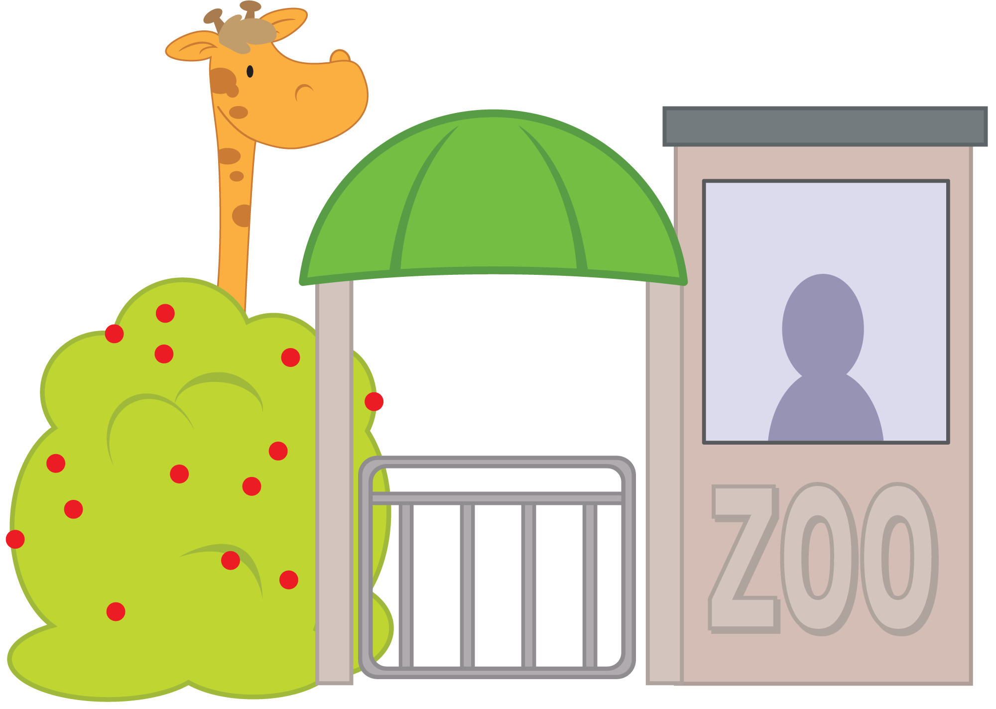
Mónica y Juan visitaron el zoológico
Literal
Figurado

Slide 12
Esas rocas eran muy pesadas
Literal
Figurado

Slide 13
Zara se quedó congelada de la impresión
Literal
Figurado

Slide 14
El lobo es muy feroz
Literal
Figurado

Slide 15
Ardí en llamas con tanto calor
Literal
Figurado

